Slide 1


MAUI
Les Layout
Béchir BEJAOUI
Formateur et consultant indépendant

Slide 2
Structure du projet MAUI
Objectif
Découvrir les différents Layouts utilisés
Le Stack Layout
Le Absolute Layout
Le Flex Layout
Le Bindable Layout
Le Grid
Les Layout Personnalisés

Slide 3
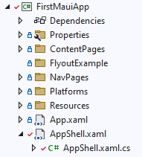
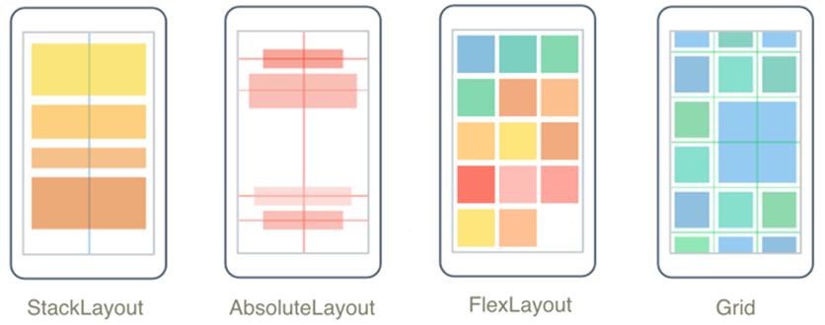
Les Layout ou les contrôles de disposition
Les classes de disposition de l’interface utilisateur d’application multiplateforme permettent d’organiser et de positionner les diffèrent contrôle qui composent l’interface

Slide 4
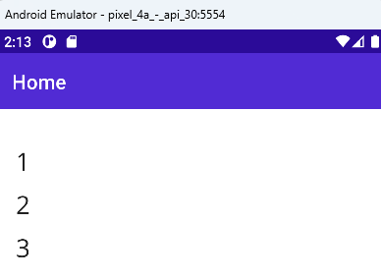
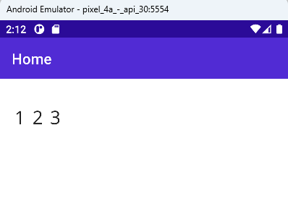
Les Stack Layout
Un StackLayout organise les éléments dans une pile unidimensionnelle, horizontalement ou verticalement à l’aide la propriété orientation qui a la valeur verticale par défaut
<StackLayout Margin="20,35,20,25" Padding="10" Spacing="10">
<Label Text="1" FontSize="25" />
<Label Text="2" FontSize="25" />
<Label Text="3" FontSize="25"/>
</StackLayout>
<StackLayout Orientation="Horizontal"
Margin="20,35,20,25" Spacing="10">
<Label Text="1" FontSize="25" />
<Label Text="2" FontSize="25" />
<Label Text="3" FontSize="25"/>
</StackLayout>
Les propriété Spacing and Padding permettent de créer plus d’espace entre les éléments et autour
des éléments

Slide 5
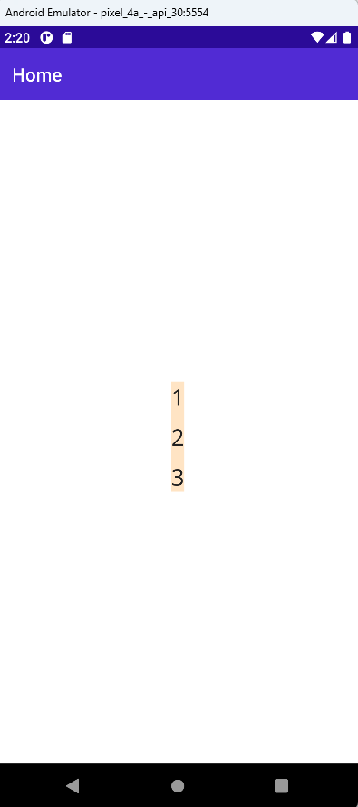
Les Stack Layout
Les deux propriétés HorizontalOptions et VerticalOptions permettent de positionner le SackLaout par apport
à la page parente
<StackLayout Background="Bisque"
HorizontalOptions="Center"
VerticalOptions="Center"
Margin="20,35,20,25" Spacing="10" >
<Label Text="1" FontSize="25" />
<Label Text="2" FontSize="25" />
<Label Text="3" FontSize="25"/>
</StackLayout>
La valeur par défaut est Start el aligne le StackLayout à gauche

Slide 6
Les Stack Layout
Les propriétés LayoutOptions contrôlent deux comportements distincts :
Alignement : définit comment la vue est alignée dans la vue parente
Start: Pour l'alignement vertical, la vue est déplacée vers le haut. Pour l'alignement horizontal, il s'agit généralement du côté gauche.
Center: La vue est centrée
End: Généralement, la vue est alignée en bas ou à droite
Fill: La vue s'étendra sur toute la taille de la vue parent.

Slide 7
Les Stack Layout
Extension : L’occupation d’espace par l’élément s'il est disponible ?
Suffixe Expand: Si la vue parent est plus grande que la taille combinée de tous ses enfants, c'est-à-dire qu'un espace supplémentaire est disponible, alors l'espace est proportionné parmi les vues enfants avec ce suffixe. Ces enfants « occuperont » leur espace, mais ne le « rempliront » pas nécessairement.
Pas de suffixe : Les enfants sans suffixe Expand n'obtiendront pas d'espace supplémentaire, même si plus d'espace est disponible.

Slide 8
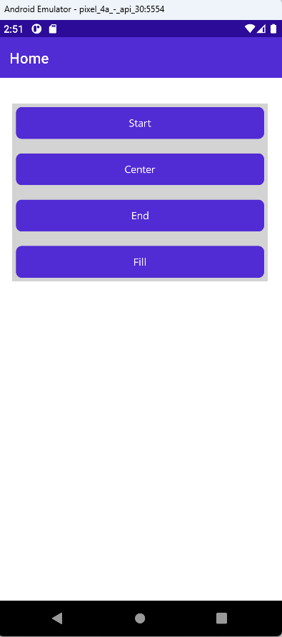
Les Stack Layout
Dans cet exemple, tous les boutons s'étendent sur toute la largeur de la mise en page, puisque nous ne modifions que le fichier VerticalOptions
<StackLayout Background="LightGray"
VerticalOptions="Start"
Margin="20,35,20,25" Spacing="10" >
<Button Text="Start" Margin="5"/>
<Button Text="Center" Margin="5"/>
<Button Text="End" Margin="5"/>
<Button Text="Fill" Margin="5"/>
</StackLayout>

Slide 9
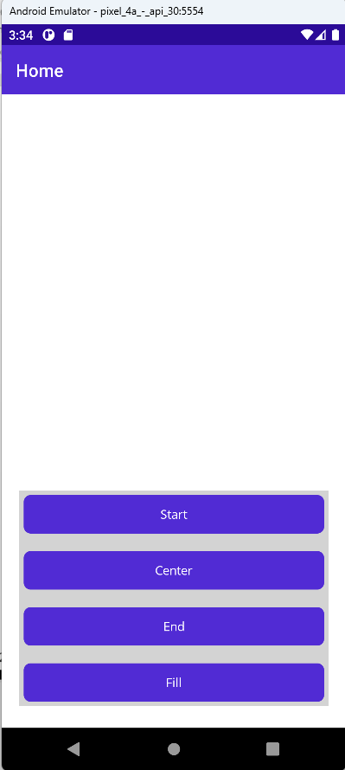
Les Stack Layout
Dans cet exemple, tous les boutons s'étendent sur toute la largeur de la mise en page, puisque nous ne modifions que le fichier VerticalOptions
<StackLayout Background="LightGray"
VerticalOptions="End"
Margin="20,35,20,25" Spacing="10" >
<Button Text="Start" Margin="5"/>
<Button Text="Center" Margin="5"/>
<Button Text="End" Margin="5"/>
<Button Text="Fill" Margin="5"/>
</StackLayout>

Slide 10
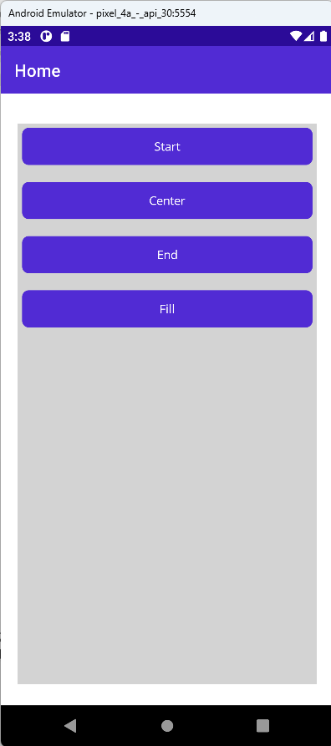
Les Stack Layout
Dans cet exemple, tous les boutons s'étendent sur toute la largeur de la mise en page, puisque nous ne modifions que le fichier VerticalOptions
<StackLayout Background="LightGray"
VerticalOptions="Fill"
Margin="20,35,20,25" Spacing="10" >
<Button Text="Start" Margin="5"/>
<Button Text="Center" Margin="5"/>
<Button Text="End" Margin="5"/>
<Button Text="Fill" Margin="5"/>
</StackLayout>

Slide 11
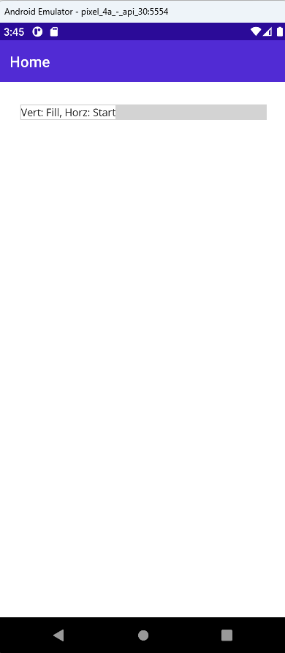
Les Stack Layout
Dans cet exemple, tous les boutons s'étendent sur toute la largeur de la mise en page, puisque nous ne modifions que le fichier VerticalOptions
<StackLayout HorizontalOptions="Fill"
VerticalOptions="Start"
BackgroundColor="LightGray"
Padding="1" Margin="30">
<Label Text="Vert: Fill, Horz: Start"
VerticalOptions="StartAndExpand"
HorizontalOptions="StartAndExpand"
BackgroundColor="White"/>
</StackLayout>

Slide 12
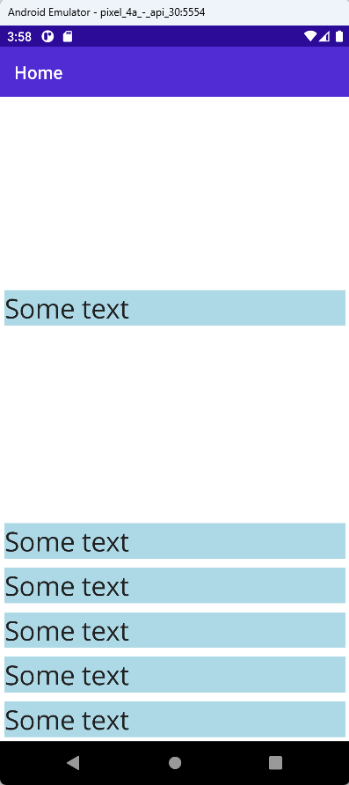
Les Stack Layout
Dans cet exemple, tous les boutons s'étendent sur toute la largeur de la mise en page, puisque nous ne modifions que le fichier VerticalOptions
<StackLayout>
<Label Background="LightBlue"
VerticalOptions="CenterAndExpand"
Text="Some text" FontSize="30" Margin="5"/>
<Label Background="LightBlue"
Text="Some text" FontSize="30" Margin="5"/>
<Label Background="LightBlue"
Text="Some text" FontSize="30" Margin="5"/>
<Label Background="LightBlue"
Text="Some text" FontSize="30" Margin="5"/>
<Label Background="LightBlue"
Text="Some text" FontSize="30" Margin="5"/>
<Label Background="LightBlue"
Text="Some text" FontSize="30" Margin="5"/>
</StackLayout>

Slide 13
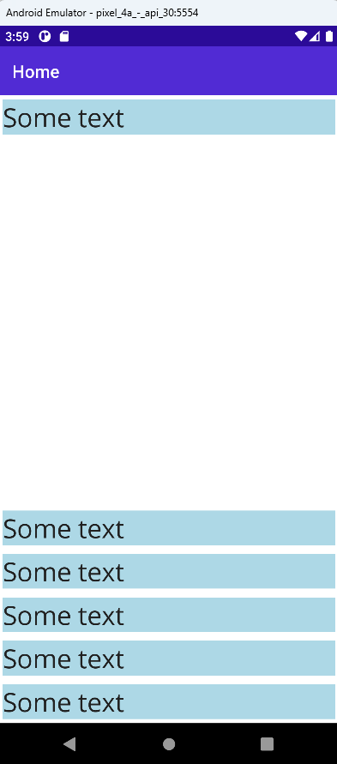
Les Stack Layout
Dans cet exemple, tous les boutons s'étendent sur toute la largeur de la mise en page, puisque nous ne modifions que le fichier VerticalOptions
<StackLayout>
<Label Background="LightBlue"
VerticalOptions="StartAndExpand"
Text="Some text" FontSize="30" Margin="5"/>
<Label Background="LightBlue"
Text="Some text" FontSize="30" Margin="5"/>
<Label Background="LightBlue"
Text="Some text" FontSize="30" Margin="5"/>
<Label Background="LightBlue"
Text="Some text" FontSize="30" Margin="5"/>
<Label Background="LightBlue"
Text="Some text" FontSize="30" Margin="5"/>
<Label Background="LightBlue"
Text="Some text" FontSize="30" Margin="5"/>
</StackLayout>

Slide 14
Les Stack Layout
Dans le cas où le nombre des éléments dépassent l’espace total du contrôle parent il est possible de mettre le
Stack Layout dans un ScrollView, il est possible de contrôler le sens de déroulement via la propriété Orientation
La valeur de la propriété Orientation par défaut est Vertical, elle peut avoir aussi Horizontal et Both
<ScrollView>
<StackLayout>
<Label Background="LightBlue" Text="Some text" FontSize="30" Margin="5"/>
<Label Background="LightBlue" Text="Some text" FontSize="30" Margin="5"/>
<Label Background="LightBlue" Text="Some text" FontSize="30" Margin="5"/>
<Label Background="LightBlue" Text="Some text" FontSize="30" Margin="5"/>
<Label Background="LightBlue" Text="Some text" FontSize="30" Margin="5"/>
<Label Background="LightBlue" Text="Some text" FontSize="30" Margin="5"/>
<Label Background="LightBlue" Text="Some text" FontSize="30" Margin="5"/>
</StackLayout>
</ScrollView>

Slide 15
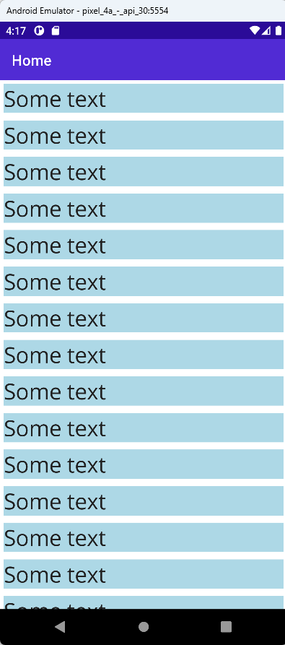
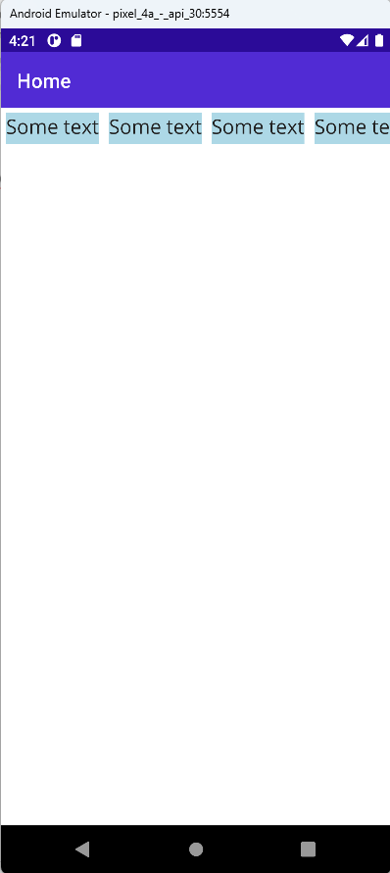
Les Stack Layout
Il est possible de remplacer le Stack Layout par VerticalStackLayout et HorizontalStackLayout pour gagner en termes de performance
VerticalStackLayout
HorizontalStackLayout
Notes:
VerticalStackLayout:
<ScrollView>
<VerticalStackLayout>
<Label Background="LightBlue"
Text="Some text" FontSize="30" Margin="5"/>
<Label Background="LightBlue" Text="Some text" FontSize="30" Margin="5"/>
<Label Background="LightBlue" Text="Some text" FontSize="30" Margin="5"/>
<Label Background="LightBlue" Text="Some text" FontSize="30" Margin="5"/>
<Label Background="LightBlue" Text="Some text" FontSize="30" Margin="5"/>
<Label Background="LightBlue" Text="Some text" FontSize="30" Margin="5"/>
<Label Background="LightBlue" Text="Some text" FontSize="30" Margin="5"/>
<Label Background="LightBlue" Text="Some text" FontSize="30" Margin="5"/>
<Label Background="LightBlue" Text="Some text" FontSize="30" Margin="5"/>
<Label Background="LightBlue" Text="Some text" FontSize="30" Margin="5"/>
<Label Background="LightBlue" Text="Some text" FontSize="30" Margin="5"/>
<Label Background="LightBlue" Text="Some text" FontSize="30" Margin="5"/>
<Label Background="LightBlue" Text="Some text" FontSize="30" Margin="5"/>
<Label Background="LightBlue" Text="Some text" FontSize="30" Margin="5"/>
<Label Background="LightBlue" Text="Some text" FontSize="30" Margin="5"/>
<Label Background="LightBlue" Text="Some text" FontSize="30" Margin="5"/>
</VerticalStackLayout>
</ScrollView>
HorizontalStackLayout:
<ScrollView Orientation="Horizontal">
<HorizontalStackLayout>
<Label Background="LightBlue" Margin="5" FontSize="20" Text="Some text" />
<Label Background="LightBlue" Margin="5" FontSize="20" Text="Some text" />
<Label Background="LightBlue" Margin="5" FontSize="20" Text="Some text" />
<Label Background="LightBlue" Margin="5" FontSize="20" Text="Some text" />
<Label Background="LightBlue" Margin="5" FontSize="20" Text="Some text" />
<Label Background="LightBlue" Margin="5" Text="Some text" />
<Label Background="LightBlue" Margin="5" FontSize="20" Text="Some text" />
<Label Background="LightBlue" Margin="5" FontSize="20" Text="Some text" />
<Label Background="LightBlue" Margin="5" FontSize="20" Text="Some text" />
<Label Background="LightBlue" Margin="5" FontSize="20" Text="Some text" />
<Label Background="LightBlue" Margin="5" FontSize="20" Text="Some text" />
<Label Background="LightBlue" Margin="5" FontSize="20" Text="Some text" />
</HorizontalStackLayout>
</ScrollView>

Slide 16
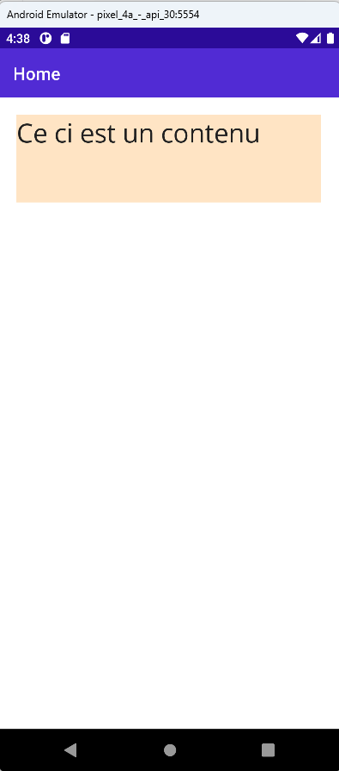
Les Absolute Layout
La propriété AbsoluteLayout.LayoutBounds permet de définir la position et les dimensions du contrôle fils
Les valeurs sont définie d’une manière absolue dans ce cas
<AbsoluteLayout>
<Label Text="Ce ci est un contenu"
FontSize="30"
AbsoluteLayout.LayoutBounds="20,20,350,100"
BackgroundColor="Bisque"/>
</AbsoluteLayout>
Largeur
Hauteur
Position par apport au top
Position par apport à gauche

Slide 17
Les Absolute Layout
Un Absolute Layout est utilisé pour positionner et dimensionner des éléments à l’aide de valeurs explicites libres
et absolue par apport au conteneur
Les positions des enfants est faite sur la base du Top et Gauche
Le dimensionnement peut être relatif et proportionnel à la fois au contrôle parent
Les propriétés HorizontalOption et VerticalOption n’ont aucun effet sur les enfants d’un Absolute Layout
Les deux propriétés les plus importantes sont AbsoluteLayout.LayoutBounds et AbsoluteLayout.LayoutFlags
Éviter d’utiliser la propriété AbsoluteLayout.AutoSize pour des raisons de performance

Slide 18
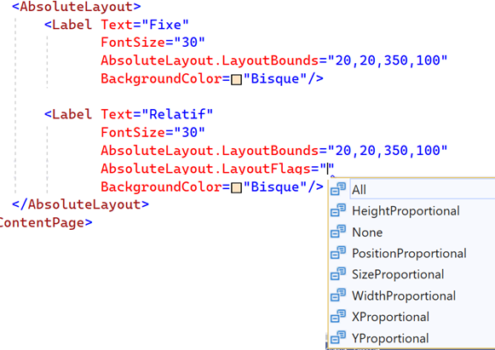
Les Absolute Layout
La propriété AbsoluteLayout. LayoutFlags permet de définir la position et les dimensions du contrôle fils
relativement au parent Top (X), Left (Y), Width et Height

Slide 19
Les Absolute Layout
La propriété AbsoluteLayout. LayoutFlags permet de définir la position et les dimensions du contrôle fils
relativement dimension au parent
<AbsoluteLayout>
<Label Text="Fixe"
FontSize="30"
AbsoluteLayout.LayoutBounds="20,20,350,100"
BackgroundColor="Bisque"/>
<Label Text="Relatif"
FontSize="30"
AbsoluteLayout.LayoutBounds=".2,.8,.5,.5"
AbsoluteLayout.LayoutFlags="All"
BackgroundColor="Bisque"/>
</AbsoluteLayout>
Largeur
Hauteur
Position par apport au top
Position par apport à gauche

Slide 20
Les Absolute Layout
Position et taille absolues (pixels).
Ne s'adapte pas si la taille du parent change.
<AbsoluteLayout BackgroundColor="LightGray">
<Label Text="None"
FontSize="20"
BackgroundColor="Orange"
AbsoluteLayout.LayoutBounds="30,30,150,50"
AbsoluteLayout.LayoutFlags="None"/>
</AbsoluteLayout>
Largeur
Hauteur
Position par apport au top
Position par apport à gauche

Slide 21
Les Absolute Layout
X et Y proportionnels (0 à 1).
Taille fixe en pixels.
<AbsoluteLayout BackgroundColor="LightGray">
<Label Text="PosProp"
FontSize="20"
BackgroundColor="LightBlue"
AbsoluteLayout.LayoutBounds="0.5,0.1,150,50"
AbsoluteLayout.LayoutFlags="PositionProportional"/>
</AbsoluteLayout>
Largeur
Hauteur
Position par apport au top
Position par apport à gauche

Slide 22
Les Absolute Layout
Taille proportionnelle au parent (largeur et hauteur entre 0 et 1).
Position absolue.
<AbsoluteLayout BackgroundColor="LightGray">
<Label Text="PosProp"
FontSize="20"
BackgroundColor="LightBlue"
AbsoluteLayout.LayoutBounds="0.5,0.1,150,50"
AbsoluteLayout.LayoutFlags="PositionProportional"/>
<AbsoluteLayout BackgroundColor="LightGray">
<Label Text="SizeProp"
FontSize="20"
BackgroundColor="LightGreen"
AbsoluteLayout.LayoutBounds="30,30,0.5,0.2"
AbsoluteLayout.LayoutFlags="SizeProportional"/>
</AbsoluteLayout>
Largeur
Hauteur
Position par apport au top
Position par apport à gauche

Slide 23
Les Absolute Layout
Largeur proportionnelle.
Hauteur fixe (pixels).
Position absolue.
<AbsoluteLayout BackgroundColor="LightGray">
<Label Text="WidthProp"
FontSize="20"
BackgroundColor="Pink"
AbsoluteLayout.LayoutBounds="30,30,0.5,50"
AbsoluteLayout.LayoutFlags="WidthProportional"/>
</AbsoluteLayout>
Largeur
Hauteur
Position par apport au top
Position par apport à gauche

Slide 24
Les Absolute Layout
Hauteur proportionnelle.
Largeur fixe (pixels).
Position absolue.
<AbsoluteLayout BackgroundColor="LightGray">
<Label Text="HeightProp"
FontSize="20"
BackgroundColor="Yellow"
AbsoluteLayout.LayoutBounds="30,30,150,0.2"
AbsoluteLayout.LayoutFlags="HeightProportional"/>
</AbsoluteLayout>
Hauteur
Largeur
Position par apport à gauche
Position par apport au top

Slide 25
Les Absolute Layout
X proportionnel (0 à 1).
Y fixe (pixels).
Taille fixe.
<AbsoluteLayout BackgroundColor="LightGray">
<Label Text="XProp"
FontSize="20"
BackgroundColor="Violet"
AbsoluteLayout.LayoutBounds="0.7,30,150,50"
AbsoluteLayout.LayoutFlags="XProportional"/>
</AbsoluteLayout>
Hauteur
Largeur
Position par apport à gauche
Position par apport au top

Slide 26
Les Absolute Layout
Y proportionnel (0 à 1).
X fixe (pixels).
Taille fixe.
<AbsoluteLayout BackgroundColor="LightGray">
<Label Text="YProp"
FontSize="20"
BackgroundColor="Salmon"
AbsoluteLayout.LayoutBounds="30,0.7,150,50"
AbsoluteLayout.LayoutFlags="YProportional"/>
</AbsoluteLayout>
Hauteur
Largeur
Position par apport à gauche
Position par apport au top

Slide 27
Les Flex Layout
Un FlexLayout est similaire à un Stack Layout dont il affiche les éléments enfants horizontalement ou verticalement dans une pile, toute fois il ajoute d’autres capacités pour ajuster la disposition des contrôles enfants pour plus d’optimisation
Les propriétés les plus importantes du Flex Layout sont:
Direction: La propriété qui organise les éléments enfants dans des lignes ou colonnes
AlignItems: La propriété qui permet d’aligner les éléments
JustifyContent: La propriété qui alloue tout l’espace vertical restant de manière égale entre tous les éléments, au-dessus du premier élément et au-dessous du dernier élément
FlexLayout.Grow: La propriété qui permet d’ajuster les espaces d’occupation d’un élément par apport au reste des éléments

Slide 28
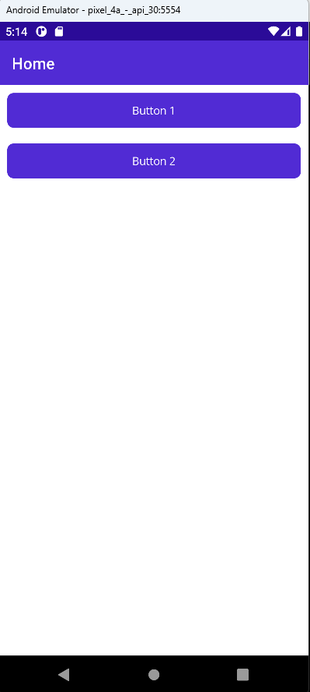
Les Flex Layout
Voici un premier exemple de définition de Flex Layout
<FlexLayout Direction="Column">
<Button Margin="5" Text="Button 1"/>
<Button Margin="5" Text="Button 2" />
</FlexLayout>

Slide 29
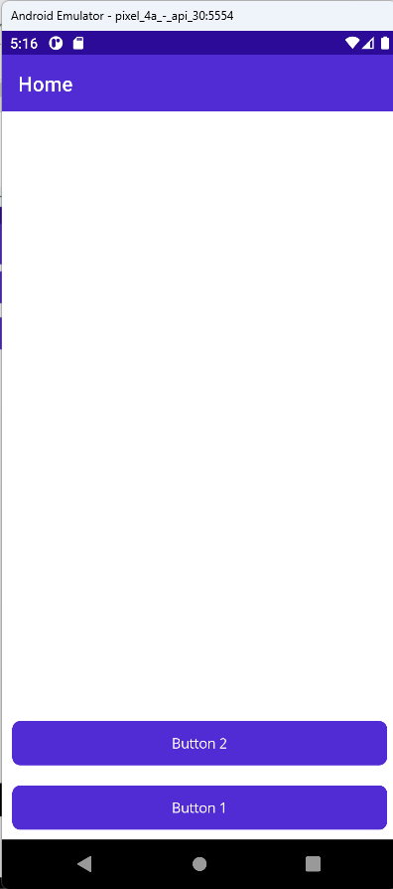
Les Flex Layout
Voici un premier exemple de définition de Flex Layout
<FlexLayout Direction="ColumnReverse">
<Button Margin="5" Text="Button 1"/>
<Button Margin="5" Text="Button 2" />
</FlexLayout>

Slide 30
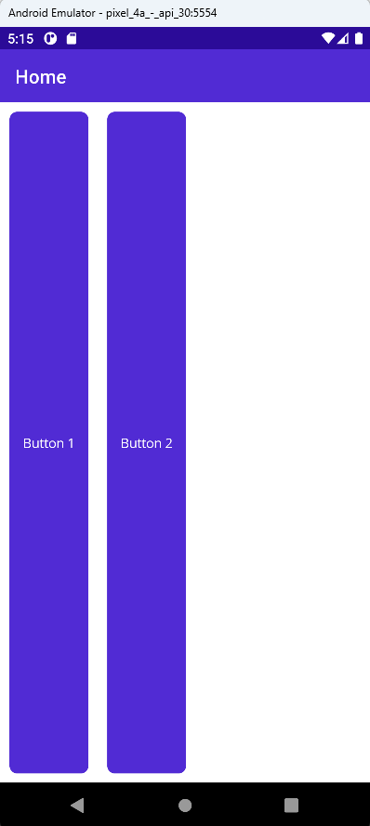
Les Flex Layout
Voici un premier exemple de définition de Flex Layout
<FlexLayout Direction="Row">
<Label Margin="2" Text="Ce ci est un texte"
FontSize="20"
BackgroundColor="Bisque"/>
<Label Margin="2" Text="Ce ci est un texte"
FontSize="20"
BackgroundColor="Bisque"/>
</FlexLayout>

Slide 31
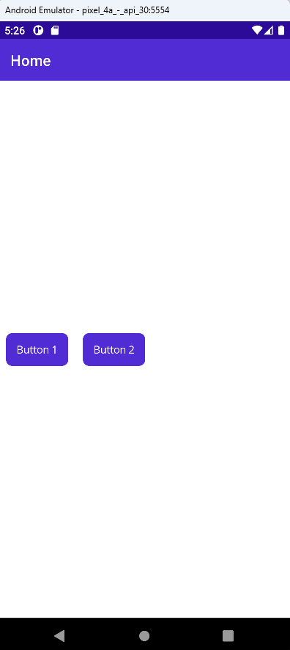
Les Flex Layout
Voici un premier exemple de définition de Flex Layout
<FlexLayout AlignItems="Center">
<Button Margin="5" Text="Button 1"/>
<Button Margin="5" Text="Button 2" />
</FlexLayout>

Slide 32
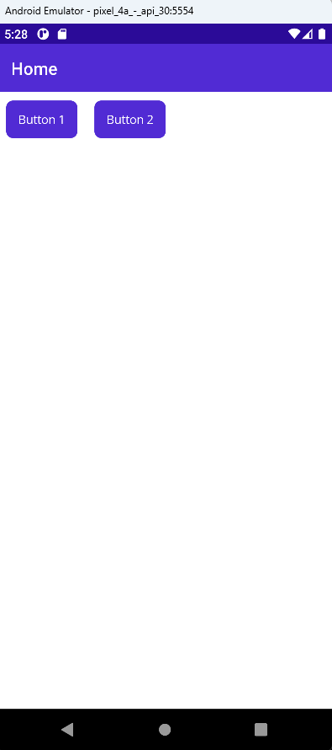
Les Flex Layout
Voici un premier exemple de définition de Flex Layout
<FlexLayout AlignItems="Start">
<Button Margin="5" Text="Button 1"/>
<Button Margin="5" Text="Button 2" />
</FlexLayout>

Slide 33
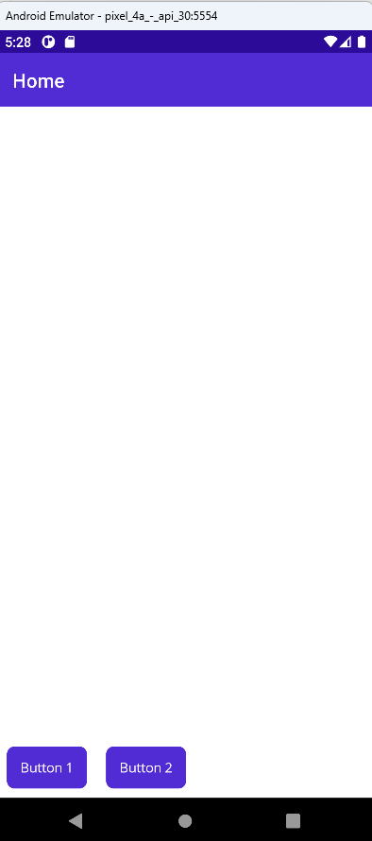
Les Flex Layout
Voici un premier exemple de définition de Flex Layout
<FlexLayout AlignItems="End">
<Button Margin="5" Text="Button 1"/>
<Button Margin="5" Text="Button 2" />
</FlexLayout>

Slide 34

Les Flex Layout
Voici un premier exemple de définition de Flex Layout
La valeur Stretch de la propriété AlignItems est la valeur par défaut
<FlexLayout AlignItems="Stretch">
<Button Margin="5" Text="Button 1"/>
<Button Margin="5" Text="Button 2" />
</FlexLayout>

Slide 35
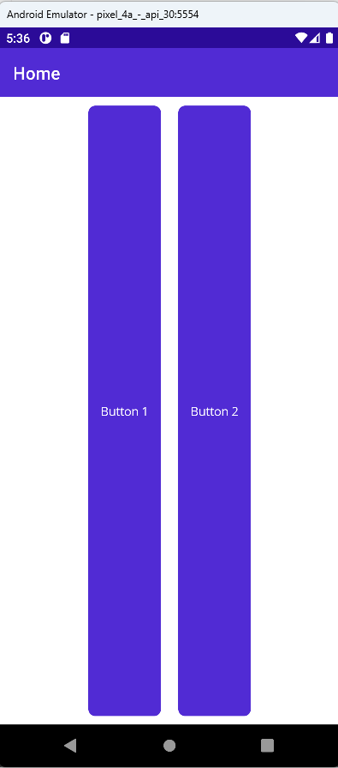
Les Flex Layout
Voici un premier exemple de définition de Flex Layout
<FlexLayout JustifyContent="Center">
<Button Margin="5" Text="Button 1"/>
<Button Margin="5" Text="Button 2" />
</FlexLayout>

Slide 36
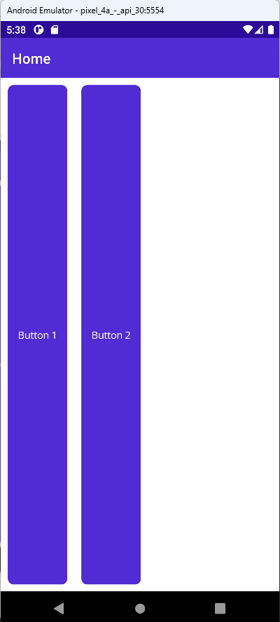
Les Flex Layout
Voici un premier exemple de définition de Flex Layout
<FlexLayout JustifyContent="Start">
<Button Margin="5" Text="Button 1"/>
<Button Margin="5" Text="Button 2" />
</FlexLayout>

Slide 37
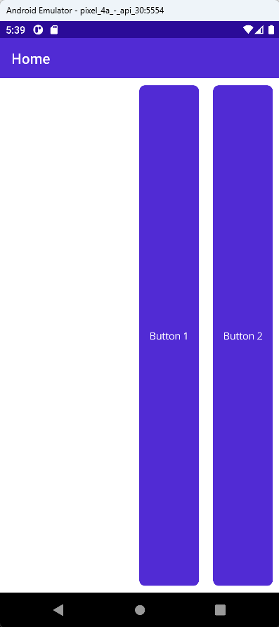
Les Flex Layout
Voici un premier exemple de définition de Flex Layout
<FlexLayout JustifyContent="End">
<Button Margin="5" Text="Button 1"/>
<Button Margin="5" Text="Button 2" />
</FlexLayout>

Slide 38
Les Flex Layout
Voici un premier exemple de définition de Flex Layout
<FlexLayout JustifyContent="End">
<Button Margin="5" Text="Button 1"/>
<Button Margin="5" Text="Button 2" />
</FlexLayout>

Slide 39
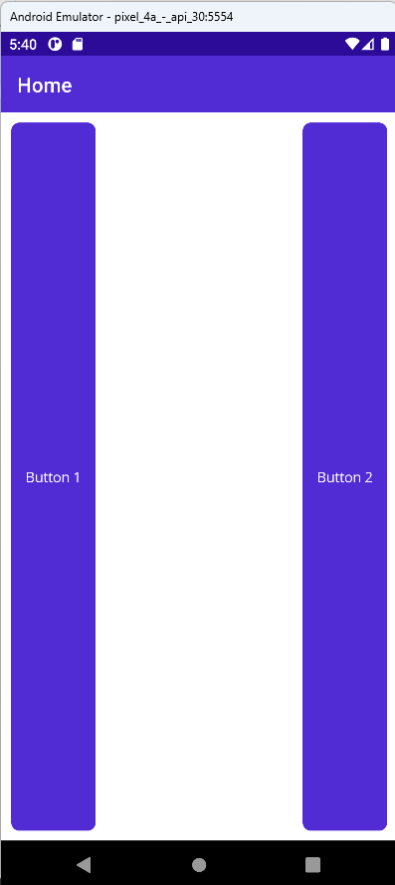
Les Flex Layout
Voici un premier exemple de définition de Flex Layout
<FlexLayout JustifyContent="SpaceBetween">
<Button Margin="5" Text="Button 1"/>
<Button Margin="5" Text="Button 2" />
</FlexLayout>

Slide 40
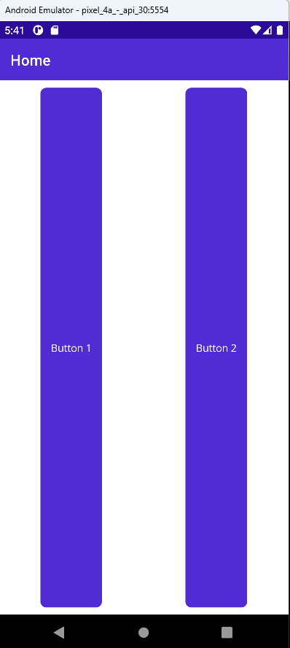
Les Flex Layout
Voici un premier exemple de définition de Flex Layout
<FlexLayout JustifyContent="SpaceAround">
<Button Margin="5" Text="Button 1"/>
<Button Margin="5" Text="Button 2" />
</FlexLayout>

Slide 41
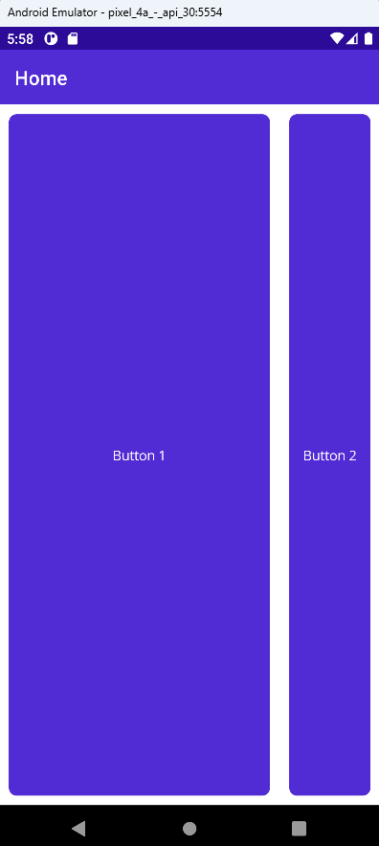
Les Flex Layout
Le premier bouton utilise FlexLayout.Grow="1" Il s’étend et occupe tout l’espace disponible restant dans le FlexLayout.
Le deuxième bouton garde sa taille minimale par défaut.
Très utile pour créer des boutons ou éléments qui s’adaptent automatiquement à la largeur ou la hauteur disponible.
<FlexLayout>
<Button Margin="5" FlexLayout.Grow="1" Text="Button 1"/>
<Button Margin="5" Text="Button 2" />
</FlexLayout>

Slide 42
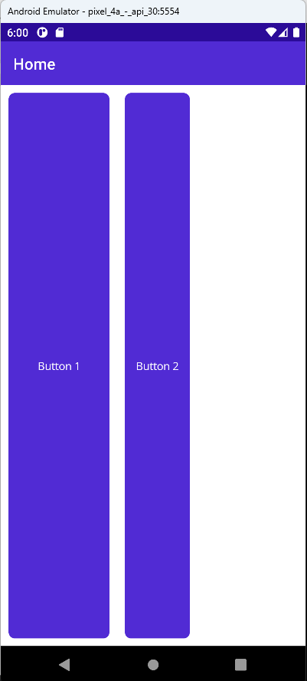
Les Flex Layout
Le premier bouton utilise FlexLayout.Basis="150". Sa taille de base est fixée à 150 unités (pixels).
Le deuxième bouton garde sa taille minimale par défaut.
Basis permet de contrôler la taille initiale d’un élément avant la répartition éventuelle de l’espace restant.
150
<FlexLayout>
<Button Margin="5" FlexLayout.Basis="150" Text="Button 1"/>
<Button Margin="5" Text="Button 2" />
</FlexLayout>
Notes:
>

Slide 43
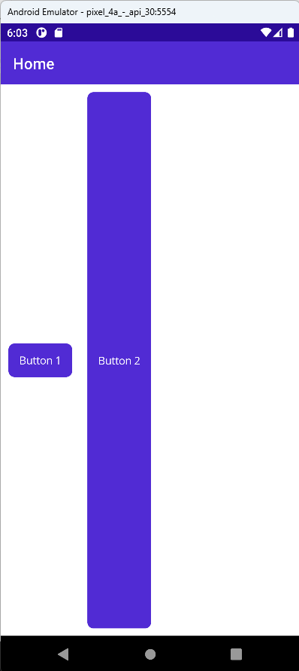
Les Flex Layout
Le premier bouton utilise FlexLayout.AlignSelf="Center". Il s’aligne verticalement au centre de la ligne ou colonne, indépendamment des autres éléments.
Le deuxième bouton garde l’alignement par défaut hérité du parent.
Utile pour personnaliser l’alignement d’un élément spécifique, même si le reste du layout suit une règle globale.
<FlexLayout>
<Button Margin="5" FlexLayout.AlignSelf="Center" Text="Button 1"/>
<Button Margin="5" Text="Button 2" />
</FlexLayout>
Notes:
>

Slide 44

Les Flex Layout
La propriété FlexLayout.Order="1" modifie l’ordre d’affichage du premier bouton.
Ici, Button 1 sera affiché après Button 2, même s’il est déclaré en premier dans le code.
Similaire à l’effet de RowReverse (inverser l’ordre des éléments).
<FlexLayout>
<Button Margin="5" FlexLayout.Order="1" Text="Button 1"/>
<Button Margin="5" Text="Button 2" />
</FlexLayout>
Notes:
>

Slide 45
Les Bindable Layout
Un Bindable Layout à la particularité de générer les éléments fils sur la base d’une collection d’objets via une liaison un Binding, ce Layout admet une propriété ItemsSource qui permet de l’alimenter avec les données
La propriété DataTemplate quant à elle, elle permet de définir l’aspect visuel des données
Au cas des éléments distincts, il est possible d’utiliser un ItemTemplateSelector pour définir le DataTemplate correspondant

Slide 46
Les Bindable Layout
Ce ci est un exemple d’utilisation de Bindable Layout
<StackLayout x:Name="PersonList"
BindableLayout.ItemsSource="{Binding Users}"
HorizontalOptions="FillAndExpand">
<BindableLayout.ItemTemplate>
<DataTemplate>
<StackLayout Spacing="10" >
<Label Margin="20,0" Text="{Binding Id}"/>
<Label Margin="20,0" Text="{Binding Name}"/>
<Label Margin="20,0" Text="{Binding Email}"/>
<BoxView HeightRequest="1" BackgroundColor="Black"/>
</StackLayout>
</DataTemplate>
</BindableLayout.ItemTemplate>
</StackLayout>

Slide 47
Les Bindable Layout
La classe User définit le modèle (Id, Name, Email).
La classe UsersViewModel expose la collection Users à afficher.
Le BindableLayout affiche dynamiquement tous les utilisateurs avec un template personnalisé.
Chaque item a un séparateur BoxView pour une meilleure lisibilité.

Slide 48
Les Bindable Layout
La classe User définit le modèle (Id, Name, Email).
public class User
{
public int Id { get; set; }
public string Name { get; set; }
public string Email { get; set; }
}

Slide 49
Les Bindable Layout
La classe UsersViewModel expose la collection Users à afficher.
public class UsersViewModel
{
public ObservableCollection<User> Users { get; set; }
public UsersViewModel()
{
Users = new ObservableCollection<User>
{
new User { Id = 1, Name = "Alice", Email = "alice@example.com" },
new User { Id = 2, Name = "Bob", Email = "bob@example.com" },
new User { Id = 3, Name = "Charlie", Email = "charlie@example.com" }
};
}
}

Slide 50
Les Bindable Layout
La page MainPage doit définir le BinidingContext à UsersViewModel
<ContentPage.BindingContext>
<vm:UsersViewModel />
</ContentPage.BindingContext>
<ScrollView>
<StackLayout x:Name="PersonList"
BindableLayout.ItemsSource="{Binding Users}"
HorizontalOptions="FillAndExpand"
Padding="10">
<BindableLayout.ItemTemplate>
<DataTemplate>
<StackLayout Spacing="5">
<Label Margin="20,0" Text="{Binding Id}" FontAttributes="Bold"/>
<Label Margin="20,0" Text="{Binding Name}" />
<Label Margin="20,0" Text="{Binding Email}" />
<BoxView HeightRequest="1" BackgroundColor="Black"/>
</StackLayout>
</DataTemplate>
</BindableLayout.ItemTemplate>
</StackLayout>
</ScrollView>

Slide 51
Le Grid
Un Grid est utilisé pour afficher des éléments dans des lignes et des colonnes, qui peuvent avoir
des tailles proportionnelles ou absolues
Le nombre des lignes et les colonnes d’une grille sont définis à l’aide des propriétés
RowDefinitions et ColumnDefinitions
Les propriétés attachées Grid.Row et Grid.Colum permettent de définir la position d’un élément fils dans la
grille
Les propriétés attachées Grid.RowSpan et Grid.ColumSpan permettent d’étaler un élément fils respectivement
sur plusieurs lignes ou plusieurs colonnes

Slide 52
Le Grid
Chaque élément il remplis une cellule entière de la grille par défaut
Il est possible de définir les dimensions des cellules verticalement et horizontalement d’une manière proportionnelle

Slide 53
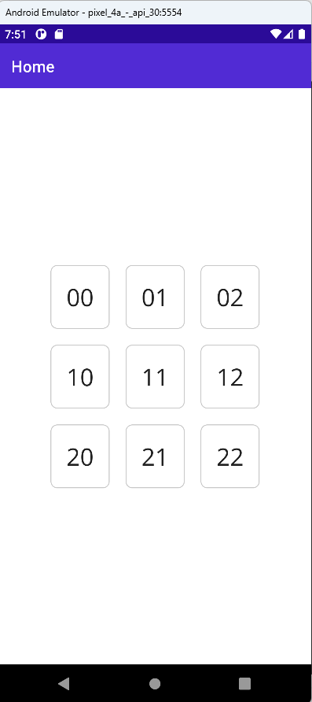
Le Grid
Voici un exemple de définition de Grid
<Grid Margin="50"
VerticalOptions="Center" HorizontalOptions="Center"
RowDefinitions="*,*,*" ColumnDefinitions="*,*,*">
<Frame Margin="10">
<Label Text="00" FontSize="30"/>
</Frame>
<Frame Grid.Column="1" Margin="10">
<Label Text="01" FontSize="30" />
</Frame>
<Frame Grid.Column="2" Margin="10">
<Label Text="02" FontSize="30" />
</Frame>
<Frame Grid.Row="1" Margin="10">
<Label Text="10" FontSize="30" />
…
Notes:
Exemple complet:
<Grid Margin="50"
VerticalOptions="Center" HorizontalOptions="Center"
RowDefinitions="*,*,*" ColumnDefinitions="*,*,*">
<Frame Margin="10">
<Label Text="00" FontSize="30"/>
</Frame>
<Frame Grid.Column="1" Margin="10">
<Label Text="01" FontSize="30" />
</Frame>
<Frame Grid.Column="2" Margin="10">
<Label Text="02" FontSize="30" />
</Frame>
<Frame Grid.Row="1" Margin="10">
<Label Text="10" FontSize="30" />
</Frame>
<Frame Margin="10" Grid.Row="1" Grid.Column="1">
<Label Text="11" FontSize="30" />
</Frame>
<Frame Margin="10" Grid.Row="1" Grid.Column="2">
<Label Text="12" FontSize="30" />
</Frame>
<Frame Margin="10" Grid.Row="2">
<Label Text="20" FontSize="30" />
</Frame>
<Frame Margin="10" Grid.Row="2" Grid.Column="1">
<Label Text="21" FontSize="30" />
</Frame>
<Frame Margin="10" Grid.Row="2" Grid.Column="2">
<Label Text="22" FontSize="30" />
</Frame>
</Grid>

Slide 54
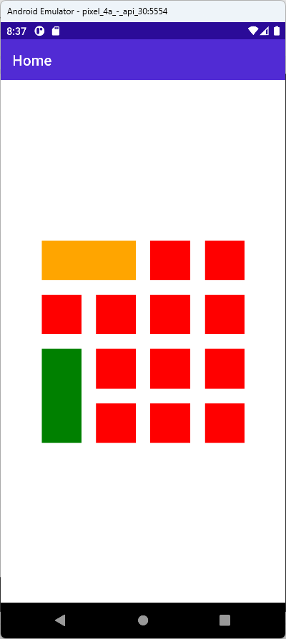
Le Grid
Voici un exemple d’utilisation de ColumnSpan et RowSpan
<Grid WidthRequest="300" HeightRequest="300"
VerticalOptions="Center" HorizontalOptions="Center"
RowDefinitions="*,*,*,*" ColumnDefinitions="*,*,*,*">
<Label Background="orange" Margin="10" Grid.ColumnSpan="2"/>
<Label Background="red" Margin="10" Grid.Column="2"/>
<Label Background="red" Margin="10" Grid.Column="3"/>
<Label Background="red" Margin="10" Grid.Row="1" />
<Label Background="red" Margin="10" Grid.Row="1" Grid.Column="1"/>
<Label Background="red" Margin="10" Grid.Row="1" Grid.Column="2"/>
<Label Background="red" Margin="10" Grid.Row="1" Grid.Column="3"/>
<Label Background="red" Margin="10" Grid.Row="2" Grid.Column="1"/>
<Label Background="red" Margin="10" Grid.Row="2" Grid.Column="2"/>
<Label Background="green" Margin="10" Grid.Row="2" Grid.RowSpan="2"/>
<Label Background="red" Margin="10" Grid.Row="2" Grid.Column="3"/>
<Label Background="red" Margin="10" Grid.Row="3" Grid.Column="1"/>
<Label Background="red" Margin="10" Grid.Row="3" Grid.Column="2"/>
<Label Background="red" Margin="10" Grid.Row="3" Grid.Column="3"/>
</Grid>
Notes:
Exemple complet:
<Grid WidthRequest="300" HeightRequest="300"
VerticalOptions="Center" HorizontalOptions="Center"
RowDefinitions="*,*,*,*" ColumnDefinitions="*,*,*,*">
<Label Background="orange" Margin="10" Grid.ColumnSpan="2"/>
<Label Background="red" Margin="10" Grid.Column="2"/>
<Label Background="red" Margin="10" Grid.Column="3"/>
<Label Background="red" Margin="10" Grid.Row="1" />
<Label Background="red" Margin="10" Grid.Row="1" Grid.Column="1"/>
<Label Background="red" Margin="10" Grid.Row="1" Grid.Column="2"/>
<Label Background="red" Margin="10" Grid.Row="1" Grid.Column="3"/>
<Label Background="red" Margin="10" Grid.Row="2" Grid.Column="1"/>
<Label Background="red" Margin="10" Grid.Row="2" Grid.Column="2"/>
<Label Background="green" Margin="10" Grid.Row="2" Grid.RowSpan="2"/>
<Label Background="red" Margin="10" Grid.Row="2" Grid.Column="3"/>
<Label Background="red" Margin="10" Grid.Row="3" Grid.Column="1"/>
<Label Background="red" Margin="10" Grid.Row="3" Grid.Column="2"/>
<Label Background="red" Margin="10" Grid.Row="3" Grid.Column="3"/>
</Grid>

Slide 55
Le Grid
Voici un exemple d’utilisation de ColumnSpan et RowSpan
<Grid WidthRequest="300" HeightRequest="300"
VerticalOptions="Center" HorizontalOptions="Center"
RowDefinitions="*,*,*,*" ColumnDefinitions="*,*,*,*">
<Label Background="orange" Margin="10" Grid.ColumnSpan="2"/>
<Label Background="red" Margin="10" Grid.Column="2"/>
<Label Background="red" Margin="10" Grid.Column="3"/>
<Label Background="red" Margin="10" Grid.Row="1" />
<Label Background="red" Margin="10" Grid.Row="1" Grid.Column="1"/>
<Label Background="red" Margin="10" Grid.Row="1" Grid.Column="2"/>
<Label Background="red" Margin="10" Grid.Row="1" Grid.Column="3"/>
<Label Background="red" Margin="10" Grid.Row="2" Grid.Column="1"/>
<Label Background="red" Margin="10" Grid.Row="2" Grid.Column="2"/>
<Label Background="green" Margin="10" Grid.Row="2" Grid.RowSpan="2"/>
<Label Background="red" Margin="10" Grid.Row="2" Grid.Column="3"/>
<Label Background="red" Margin="10" Grid.Row="3" Grid.Column="1"/>
<Label Background="red" Margin="10" Grid.Row="3" Grid.Column="2"/>
<Label Background="red" Margin="10" Grid.Row="3" Grid.Column="3"/>
</Grid>
Notes:
Exemple complet:
<Grid WidthRequest="300" HeightRequest="300"
VerticalOptions="Center" HorizontalOptions="Center"
RowDefinitions="*,*,*,*" ColumnDefinitions="*,*,*,*">
<Label Background="orange" Margin="10" Grid.ColumnSpan="2"/>
<Label Background="red" Margin="10" Grid.Column="2"/>
<Label Background="red" Margin="10" Grid.Column="3"/>
<Label Background="red" Margin="10" Grid.Row="1" />
<Label Background="red" Margin="10" Grid.Row="1" Grid.Column="1"/>
<Label Background="red" Margin="10" Grid.Row="1" Grid.Column="2"/>
<Label Background="red" Margin="10" Grid.Row="1" Grid.Column="3"/>
<Label Background="red" Margin="10" Grid.Row="2" Grid.Column="1"/>
<Label Background="red" Margin="10" Grid.Row="2" Grid.Column="2"/>
<Label Background="green" Margin="10" Grid.Row="2" Grid.RowSpan="2"/>
<Label Background="red" Margin="10" Grid.Row="2" Grid.Column="3"/>
<Label Background="red" Margin="10" Grid.Row="3" Grid.Column="1"/>
<Label Background="red" Margin="10" Grid.Row="3" Grid.Column="2"/>
<Label Background="red" Margin="10" Grid.Row="3" Grid.Column="3"/>
</Grid>

Slide 56
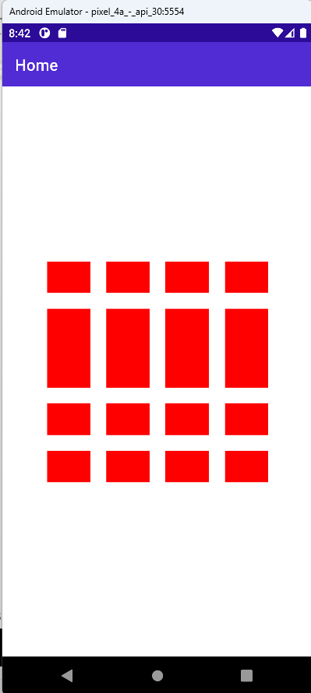
Le Grid
Remarquer le dimensionnement de la deuxième ligne
<Grid WidthRequest="300" HeightRequest="300"
VerticalOptions="Center" HorizontalOptions="Center"
RowDefinitions="*,2*,*,*" ColumnDefinitions="*,*,*,*">
<Label Background="red" Margin="10"/>
<Label Background="red" Margin="10" Grid.Column="1" />
<Label Background="red" Margin="10" Grid.Column="2"/>
<Label Background="red" Margin="10" Grid.Column="3"/>
Notes:
Exemple complet:
<Grid WidthRequest="300" HeightRequest="300"
VerticalOptions="Center" HorizontalOptions="Center"
RowDefinitions="*,2*,*,*" ColumnDefinitions="*,*,*,*">
<Label Background="orange" Margin="10" Grid.ColumnSpan="2"/>
<Label Background="red" Margin="10" Grid.Column="2"/>
<Label Background="red" Margin="10" Grid.Column="3"/>
<Label Background="red" Margin="10" Grid.Row="1" />
<Label Background="red" Margin="10" Grid.Row="1" Grid.Column="1"/>
<Label Background="red" Margin="10" Grid.Row="1" Grid.Column="2"/>
<Label Background="red" Margin="10" Grid.Row="1" Grid.Column="3"/>
<Label Background="red" Margin="10" Grid.Row="2" Grid.Column="1"/>
<Label Background="red" Margin="10" Grid.Row="2" Grid.Column="2"/>
<Label Background="green" Margin="10" Grid.Row="2" Grid.RowSpan="2"/>
<Label Background="red" Margin="10" Grid.Row="2" Grid.Column="3"/>
<Label Background="red" Margin="10" Grid.Row="3" Grid.Column="1"/>
<Label Background="red" Margin="10" Grid.Row="3" Grid.Column="2"/>
<Label Background="red" Margin="10" Grid.Row="3" Grid.Column="3"/>
</Grid>

Slide 57
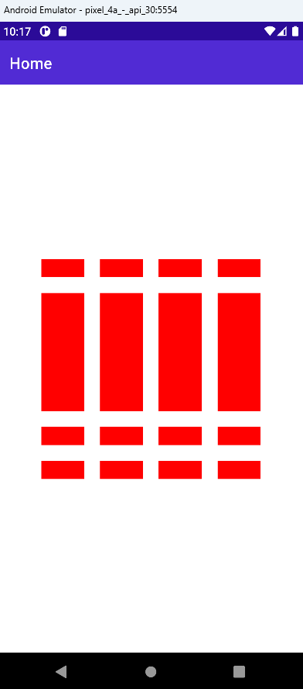
Le Grid
Utiliser le dimensionnement auto au cas où la dimension de l’élément
en question est recommendée
<Grid WidthRequest="300" HeightRequest="300"
VerticalOptions="Center" HorizontalOptions="Center"
RowDefinitions="*,auto,*,*" ColumnDefinitions="*,*,*,*">
<Label Background="red" Margin="10"/>
<Label Background="red" Margin="10" Grid.Column="1" />
<Label Background="red" Margin="10" Grid.Column="2"/>
<Label Background="red" Margin="10" Grid.Column="3"/>
<Label HeightRequest="150" Background="red" Margin="10" Grid.Row="1" />
<Label Background="red" Margin="10" Grid.Row="1" Grid.Column="1"/>
<Label Background="red" Margin="10" Grid.Row="1" Grid.Column="2"/>
<Label Background="red" Margin="10" Grid.Row="1" Grid.Column="3"/>
Notes:
Exemple complet:

Slide 58
Exercice 1 Exploration des Layouts
Notes:
Exemple complet:

Slide 59
Les Layout personnalisés
Tous les contrôle Layout héritent de Layout de Microsoft.Maui.Layouts
Il faut implémenter un type ILayoutManager qui gère les éléments fils à l’intérieur
public class CustomLayout : Layout
{
protected override ILayoutManager CreateLayoutManager()
{
throw new NotImplementedException();
}
}
Notes:
Exemple d’implémentation d’un Layout personnalisé:
public class CascadeLayout : StackLayout
{
protected override ILayoutManager CreateLayoutManager()
{
return new CascadeLayoutManager(this);
}
}
Implémentation du Manager:
using Microsoft.Maui.Layouts;
namespace MauiApp1
{
[Serializable]
internal class CascadeLayoutManager : ILayoutManager
{
private readonly CascadeLayout _cascade;
public CascadeLayoutManager(CascadeLayout cascade)
{
_cascade = cascade;
}
public Size Measure(double widthConstraint, double heightConstraint)
{
var padding = _cascade.Padding;
var spacing = _cascade.Spacing;
widthConstraint -= padding.HorizontalThickness;
heightConstraint -= padding.VerticalThickness;
double x = padding.Left;
double y = padding.Top;
double totalWidth = 0;
double totalHeight = 0;
foreach (var child in _cascade)
{
var current = child.Measure(widthConstraint, heightConstraint);
totalWidth = Math.Max(totalWidth, x + current.Width);
totalHeight = Math.Max(totalHeight, y + current.Height);
x += spacing;
y += spacing;
widthConstraint -= spacing;
heightConstraint -= spacing;
}
return new Size(totalWidth + padding.HorizontalThickness,
totalHeight + padding.VerticalThickness);
}
public Size ArrangeChildren(Rect bounds)
{
var padding = _cascade.Padding;
var spacing = _cascade.Spacing;
double x = padding.Left;
double y = padding.Top;
double totalWidth = 0;
double totalHeight = 0;
foreach (var child in _cascade)
{
var width = child.DesiredSize.Width;
var height = child.DesiredSize.Height;
child.Arrange(new Rect(x, y, width, height));
totalWidth = Math.Max(totalWidth, x + width);
totalHeight = Math.Max(totalHeight, y + height);
x += spacing;
y += spacing;
}
return new Size(totalWidth + padding.HorizontalThickness,
totalHeight + padding.VerticalThickness);
}
}
}
Consommation du contrôle:
<ContentPage xmlns="http://schemas.microsoft.com/dotnet/2021/maui"
xmlns:x="http://schemas.microsoft.com/winfx/2009/xaml"
xmlns:local="clr-namespace:MauiApp1"
x:Class="MauiApp1.MainPage">
<local:CascadeLayout Margin="10" Spacing="50">
<Button Text="Button1" />
<Button Text="Button1" />
<Button Text="Button1" />
<Button Text="Button1" />
<Button Text="Button1" />
</local:CascadeLayout>
</ContentPage>

Slide 60
Exercice 2 Implémentation du DashbordLayout

Slide 61
Projet de démonstration
Projet: DemoLayouts

